Slide 1


SOSIALISASI SERTIFIKASI DOSEN
20 FEBRUARI 2019
PANITIA
PERGURUAN TINGGI PENGUSUL SERDOS UNIVERSITAS UDAYANA

Slide 2
PERATURAN TERKAIT SERDOS
Permendiknas No. 42 Tahun 2007 (dicabut)
Permendiknas No. 17 Tahun 2008 (Perubahan 42 Tahun 2007, dicabut)
Permendiknas No. 47 Tahun 2009 (dicabut)
Permenristekdikti No. 51 Tahun 2017

Slide 3
PERSYARATAN UNTUK SERTIFIKASI DOSEN (Permenristekdikti No. 51 th 2017)
1. Terdaftar di PD-DIKTI
2. Memiliki kualifikasi akademik paling rendah Magister
atau setara;
3. Memiliki jabatan akademik paling rendah Asisten Ahli;
4. Memiliki NIDN bagi dosen tetap atau NIDK bagi dokter
pendidik klinis
5. Memiliki masa kerja sekurang-kurangnya 2 tahun secara
berturut-turut pada PT tempat ybs bertugas;
6. Memiliki pangkat/golongan-ruang atau surat keterangan
inpassing/penyetaraan dari pejabat yang berwenang

Slide 4
Perjalanan Data Serdos
BAKAL CALON DYS | CALON DYS | DYS
Data D1 Updating master data dosen PT | Data D4 Validasi Biodata Induk Calon DYS (NKP, NAP) Pemenuhan Komponen NBI, NPA Penilaian Persepsional (NPS) Nilai Gabungan | Data D5 Pengusunan Deskripsi Diri Penilaian oleh PTPS Yudisium Kelulusan
Data D2 Daftar Nominasi calon DYS
Data D3 Validasi Bakan Calon DYS

Slide 5
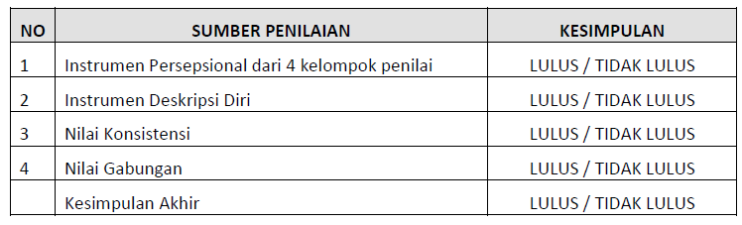
Komponen Penilaian Sertifikasi Dosen

Slide 6
Instrumen Persepsioanal
Diterbitkan 10 akun untuk 1 DYS
1 (satu) Akun atasan calon DYS,
1 (satu) Akun untuk calon DYS sendiri,
3 (tiga) Akun untuk sejawat calon DYS, dan
5 (lima) Akun untuk mahasiswa penilai.
Kompetensi yang dinilai ada 4, yaitu:
Kompetensi pedagogik
Kompetensi Profesional
Kompetensi Kepribadian
Kompetensi Sosial

Slide 7
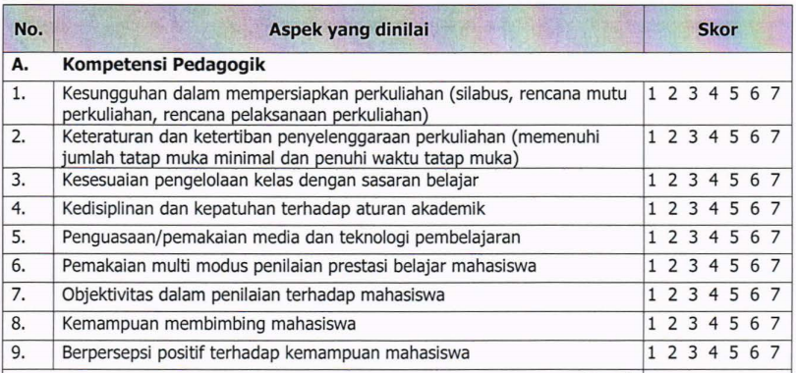
Kompetensi Pedagogik

Slide 8
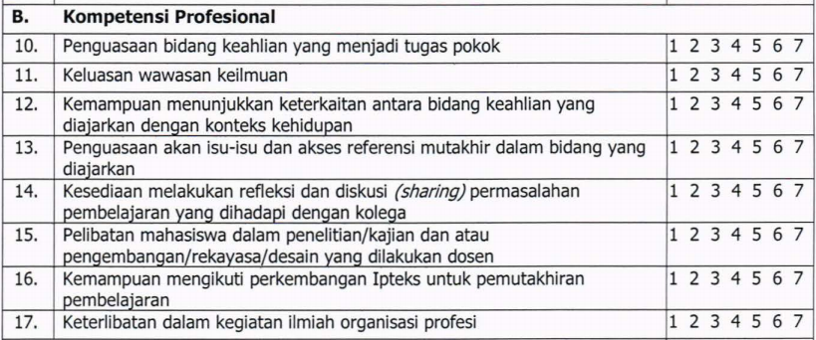
Kompetensi Prefesional

Slide 9
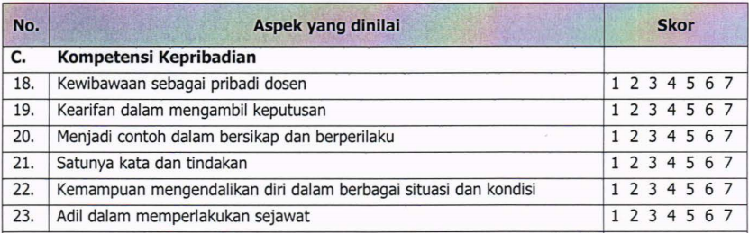
Kompetensi Kepribadian

Slide 10
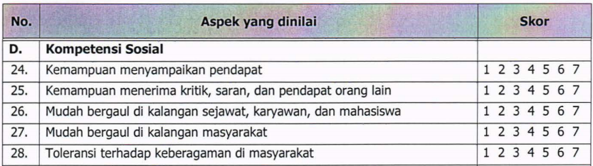
Kompetensi Sosial

Slide 11
Kreteria Kelulusan Instrumen Persepsional
NO | PENILAI | SKOR KOMPONEN |  |  |  | RERATA
 |  | PEDAGOGIK | PROFESIONAL | KEPRIBADIAN | SOSIAL
1 | MAHASISWA = 5 | 6.09 | 5.95 | 6.00 | 5.80 | 5.96
2 | TEMAN SEJAWAT = 3 | 6.48 | 6.42 | 6.44 | 5.83 | 6.29
3 | ATASAN LANGSUNG = 1 | 6.44 | 6.25 | 6.17 | 5.50 | 6.09
4 | DYS = 1 | 6.33 | 6.13 | 6.33 | 6.40 | 6.30
 | RERATA KOMPONEN | 6.34 | 6.19 | 6.24 | 5.88 | 6.16
 | RERATA TOTAL SELURUH KOMPONEN | 6.16
Nilai Persepsional diperoleh dari rerata skor kesepuluh penilai, yaitu:
NPS = (rerata skor 5 mhs + rerata skor 3 sejawat + skor total atasan + skor total dys) / 4
Rerata skor setiap komponen > 4.0
Rerata skor keseluruhan > 4.5

Slide 12
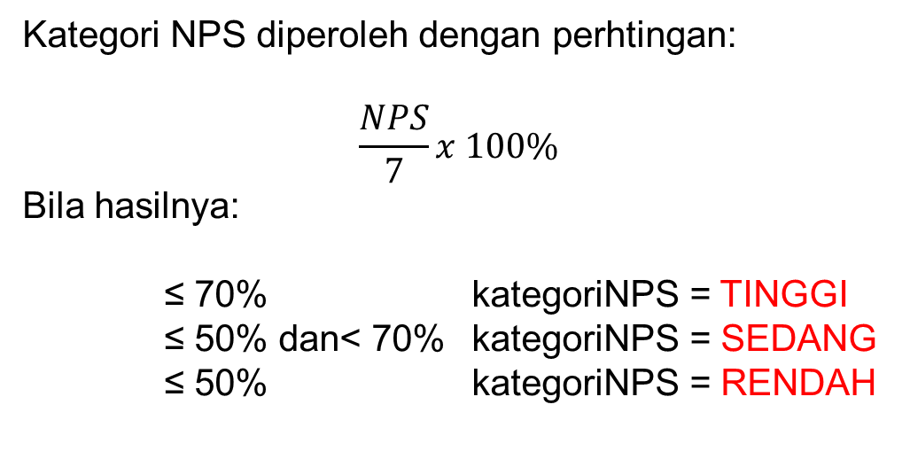
Kategori Nilai Persepsional
Kategori NPS diperoleh dengan perhtingan:
$$\frac{NPS}{7}x 100\%$$
Bilahasilnya:
≤ 70% kategoriNPS = TINGGI
≤ 50% dan< 70% kategoriNPS = SEDANG
≤ 50% kategoriNPS = RENDAH

Slide 13
Penilaian Deskripsi Diri
UNSUR PENILAIAN | BOBOT UNSUR | BUTIR | BOBOT BUTIR (B) | ASESOR 1 |  | ASESOR 2
 |  |  |  | SKOR (S) | BxS | SKOR (S) | BxS
Pengembangan Kualitas Pembelajaran | 28 | 01. Usaha Kreatif | 8
 |  | 02. Dampak Perubahan | 8
 |  | 03. Kedisiplinan | 4
 |  | 04. Keteladanan | 4
 |  | 05. Keterbukaan Terhadap Kritik | 4
B. Pengembangan Keilmuan/ Keahlian | 34 | 06. Publikasi Karya Ilmiah | 18
 |  | 07. Makna dan Kegunaan | 4
 |  | 08. Usaha Inovatif | 4
 |  | 09. Konsistensi | 4
 |  | 10. Target Kerja | 4
C Pengabdian Kepada Masyarakat | 16 | 11. Kegiatan PKM | 5
 |  | 12. Dampak Perubahan | 4
 |  | 13. Dukungan Masyarakat | 3
 |  | 14. Kemampuan Berkomunikasi | 2
 |  | 15. Kemampuan Kerjasama | 2
D. Manajemen/ Pengelolaan Institusi | 12 | 16. Implementasi Kegiatan dari usulan/pemikiran | 3
 |  | 17. Dukungan institusi | 3
 |  | 18. Kendali Diri | 2
 |  | 19. Tanggung Jawab | 2
 |  | 20. Keteguhan pada Prinsip | 2
E. Peningkatan Kualitas Kegiatan Kemahasiswaan | 10 | 21. Peran pada Kegiatan mahasiswa | 4
 |  | 22. Implementasi Peran | 2
 |  | 23. Interaksi dengan Mahasiswa | 2
 |  | 24 Manfaat Kegiatan | 2

Slide 14
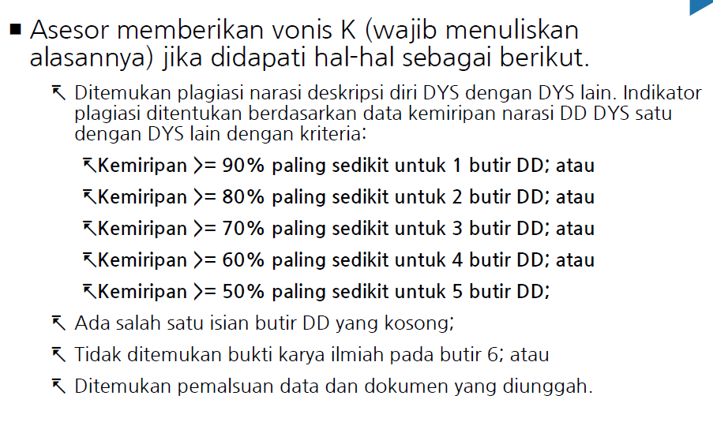
Vonis K

Slide 15
Penilaian Deskripsi Diri
Masing-masing asesor menghasilkan nilai NA
yang dihitung dengan formula:
Nilai Deskripsi Diri seorang DYS diperoleh dari 2 orang asesor
yang merupakan rata-rata kedua NA, yaitu NA_{DD}
NA_{DD} = (NA1 + NA2)/2
Instrumen Deskripsi Diri dinyatakan lulus bila NA_{dd} > 4.0

Slide 16
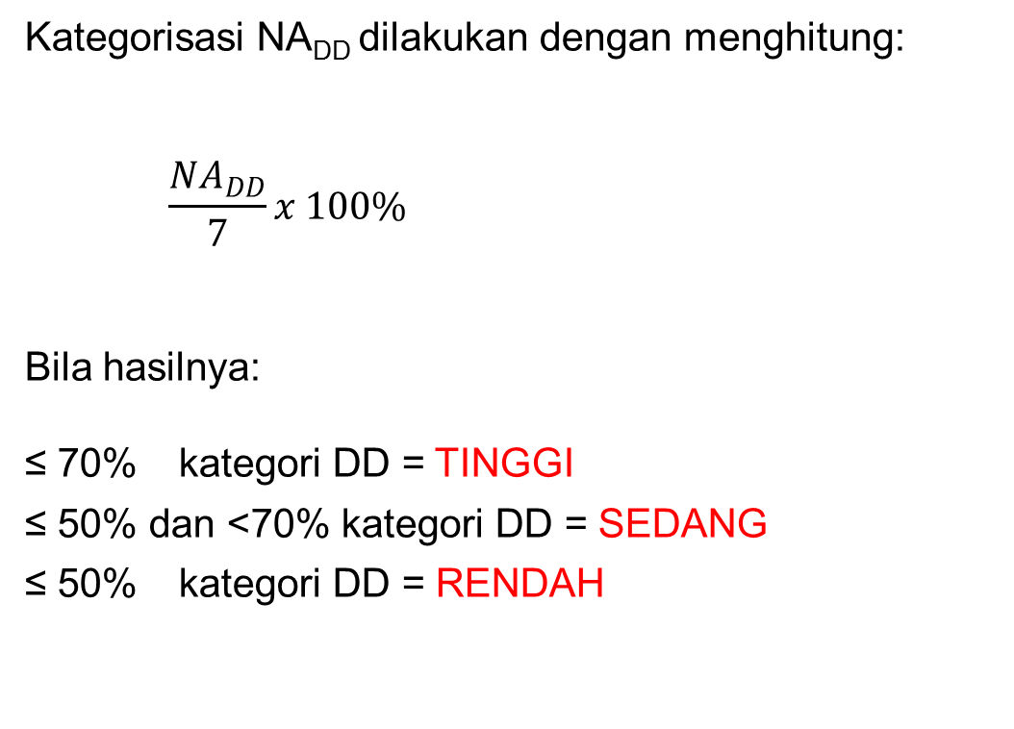
Penilaian Deskripsi Diri
Kategorisasi NA_{DD} dilakukan dengan menghitung:
$$\frac{{NA}_{DD}}{7}x 100\%$$
Bilahasilnya:
≤ 70% kategori DD = TINGGI
≤ 50% dan<70% kategori DD = SEDANG
≤ 50% kategori DD = RENDAH

Slide 17
Perhitungan Nilai Konsistensi
Persepsional | Deskripsi Diri | KONSISTENSI
T | T | T
S | S
R | R
T | S | S
S | T
S | R
R | S
T | R | R
R | T

Slide 18
Penyebab Tidak Lulus 2016

Slide 19
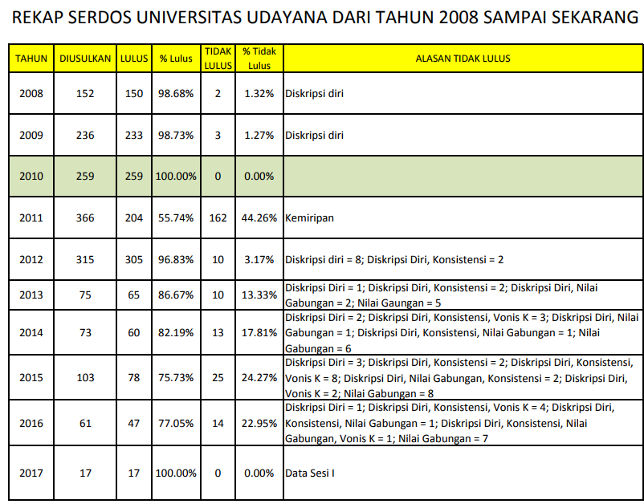
Rekap Kelulusan Serdos Unud 2008 - Sekarang

Slide 20
Ketidaklulusan dari Jabatan Fungsional 2016
JABATAN FUNSIONAL | %
Asisten Ahli | 72.63
Lektor | 24.62
Lektor Kepala | 2.75

Slide 21
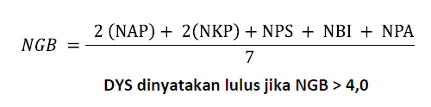
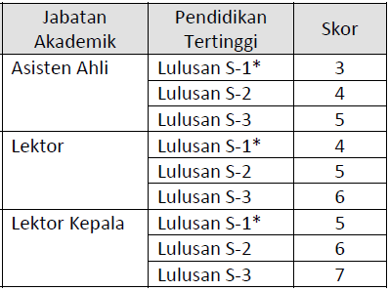
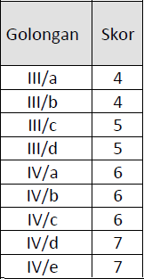
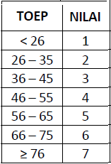
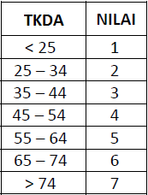
Perhitungan Nilai Gabungan
NAP
NKP
NBI
NPA
NPS = Nilai Persepsional (Portofolio)

Slide 22
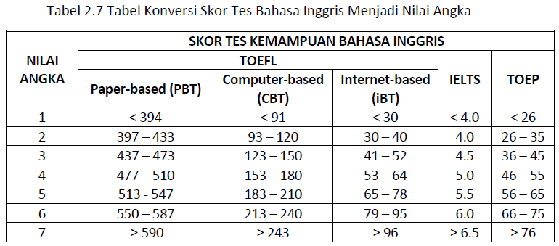
Konversi Tes Bahasa Inggris

Slide 23
Substitusi TOEP dan TKDA
DYS dapat menggunakan penilaian Kompetensi Pedagogik (PEKERTI/AA) sebagai pengganti penilaian Kemampuan Dasar Akademik atau Kemampuan Berbahasa Inggris
Kombinasi perhitungan skor adalah salah-satu dari:
  TKDA dan TKBI atau
  TKDA dan PEKERTI/AA atau
  TKBI dan PEKERTI/AA

Slide 24
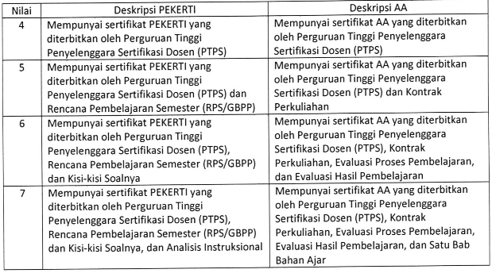
Konversi Skor Kompetensi Pedagogik
Notes:
Peningkatan Keterampilan Dasar Teknik Instruksional (PEKERTI), APPLIED Approach (AA), Garis-garis Besar Program Pembelajaran (GBPP)

Slide 25
Contoh Simulasi (Dosen Senior / Lektor Kepala)
Dosen Senior dengan Golongan IVa, Lektor Kepala, Pendidikan S2
Nilai NAP = 6, NKP = 6
Asumsi nilai persepsi diri 4
Total Nilai sebelum Test TOEP dan TKDA ((2 x 6) + (2 x 6) + 4) = 28
Nilai Test TKBI, TOEP dan Pakerti /AA yang diperlukan minimal 1
NAP
NKP
NBI
NPA
NPS = Nilai Persepsional (Portofolio)

Slide 26
Contoh Simulasi (Dosen Yunior)
Dosen yunior dengan Golongan IIIb, Asisten Ahli, Pendidikan S2
Nilai NAP = 4, NKP = 4
Asumsi nilai persepsi diri 4
Total Nilai sebelum Test TOEP dan TKDA ((2 x 4) + (2 x 4) + 4) = 20
Nilai Test TOEP, TKDA dan Pakerti /AA yang diperlukan minimal 9
NAP
NKP
NBI
NPA
NPS = Nilai Persepsional (Portofolio)

Slide 27
Simulasi Nilai DYS Unud
NAMA DOSEN | JAFUNG | GOL | PEND. | TKDA | TOEP
I WAYAN SUARDHANA | Lektor | III/C | S-2 | 21 | 43
PUTU ARYANI | As. Ahli | III/B | S-2 | 63 | 83
I G KAMASAN NYOMAN ARIJANA | As. Ahli | III/B | S-2 | 74 | 75
I KADEK SAPUTRA | As. Ahli | III/A | S-2 | 63 | 50
KOMANG MENIK SRI KRISNAWATI | As. Ahli | III/A | S-2 | 32 | 27
I WAYAN NICO FAJAR GUNAWAN | As. Ahli | III/B | S-2 | 77 | 84
NAMA DOSEN | NPA | NBI | NAP | NPK | NPS | SKOR | KET
I WAYAN SUARDHANA | 1 | 3 | 5 | 5 | 4 | 4.00 | TL
PUTU ARYANI | 5 | 7 | 4 | 4 | 4 | 4.57 | LULUS
I G KAMASAN NYOMAN ARIJANA | 6 | 7 | 4 | 4 | 4 | 4.71 | LULUS
I KADEK SAPUTRA | 5 | 4 | 4 | 4 | 4 | 4.14 | LULUS
KOMANG MENIK SRI KRISNAWATI | 2 | 2 | 4 | 4 | 4 | 3.43 | TL
I WAYAN NICO FAJAR GUNAWAN | 7 | 7 | 4 | 4 | 4 | 4.86 | LULUS

Slide 28
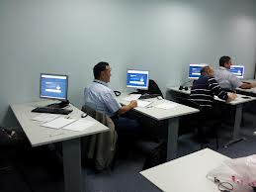


Apa itu TOEP
TOEP = Test of English Proficiency
Sudah dikembangkan selama 4 tahun (2007-2010)
Dikembangkan oleh Organisasi profesional tingkat nasional bidang pembelajaran Bahasa Inggris, yaitu TEFLIN
TEFLIN (Association of Teachers of English as a Foreign Language in Indonesia)

Slide 29
Soal dan Alokasi Waktu
TOEP terdiri atas 100 butir soal dengan alokasi waktu 105 sampai 110 menit. Distribusi waktu sebagai berikut:
No | Section | Jumlah Soal | Waktu (menit)
1. | Listening | 50 | 45 – 50
2. | Reading | 50 | 60
Jumlah |  | 100 | 105 – 110

Slide 30

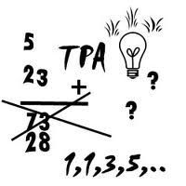

Apa itu TKDA
TKDA = Tes Kemanpuan Dasar Akademik
Penanggungjawab adalah Pengurus Pusat Himpunan Psikologi Indonesia (PP-Himpsi)
Tes PA-Himpsi terdiri atas 130 butir soal dengan alokasi waktu 90 menit. Distribusi waktu sebagai berikut:

Slide 31
Jumlah Soal dan Waktu TKDA
No | Kategori | Kelompok Soal | Jumlah Soal | Waktu (menit)
1 | Verbal | Analogy | 20 | 8
2 |  | Logical Reasoning | 20 | 13
3 |  | Analytical Reasoning | 15 | 16
4 | Numerical | Arithmetic | 15 | 13
5 |  | Number Series | 15 | 9
6 |  | Word Problem | 15 | 14
7 |  | Figure Analysis and Synthesis | 15 | 8
8 | Figural | Spatial Reasoning | 15 | 9
TOTAL |  |  | 130 | 90

Slide 32
Penyekoran
Penyekoran dilakukan oleh sistem secara automatis
Skor adalah banyaknya jawaban yang benar. Tidak ada pengurangan skor untuk jawaban yang salah
Rentang skor hasil tes adalah 0-100.
Skor hasil tes muncul di layar monitor setelah tes selesai dikerjakan

Slide 33
Penyelenggaraan Test TOEP dan TKDA
PLT Universitas Udayana, 23-24 Februari 2019 (tentatif) bertempat di FK Unud

Slide 34
Selesai
Terima Kasih

